Slide 1
Bærekraftig økonomisk handlingsplan for Brønnøy Kommune
En revidering av tidligere innstilt «Forpliktende økonomisk omstillingsplan».
Prosjektleder: Kjell Rune Stavang

Slide 2
Agenda
Innledning.
Utfordringsbildet.
Mål for prosjektet.
Tilnærming til Prosjektet.
Neste steg.

Slide 3
1. Innledning
Hvilke verdier er det Brønnøy kommune skal prioritere?
Verdier er noe man kan identifisere seg med, og leve etter. Det skal være gjenkjennbart, og gjennomsyre hele organisasjonen.
Brønnøy kommune har verdier som er vedtatt, og som etterleves til en viss grad, men som ikke kommuniseres godt nok ut til omverden.
Selv om det politiske landskapet endres med jevne mellomrom, må det være en rød tråd på kjerneverdiene.
Brønnøy kommune sine verdier må gjenspeiles i de områdene og sakene som prioriteres, og i den kvaliteten som leveres ut til brukerne.
De som benytter seg av Brønnøy kommune sine tjenester, er de som definerer kvaliteten på tjenestene. Det nytter lite å si at dette er «et godt sted å leve å bo» hvis det ikke oppleves sånn av de som bor i Brønnøy.
Kvalitet er en kjerneverdi, og kan lett relateres til det som står «om oss». Da forventes det at kommunen leverer på et visst nivå, selv om det kan være ulike meninger om hva kvalitet egentlig er.
Når Brønnøy kommune er en bærekraftig organisasjon, er det mulig å ligge på dette nivået.
Brønnøy kommune sine verdier:
Vi tar deg på alvor
Vi er til å stole på
Vi jobber i lag
Vi ser helheten
Vi setter kursen

Slide 4
«Om oss» i Brønnøy
Et godt sted å leve og bo.
Et godt sted å arbeide og besøke.
Brønnøy er mulighetens kommune.

Slide 5
Kommunevåpenet til Brønnøy kommune er en varde, som skal symbolisere at Brønnøy kommune ønsker å være en veiviser og foregangskommune.
Brønnøy ligger midt i leia. Langs vår riksvei nr. 1 – ”veien mot nord”; det som har gitt landet vårt navn. I begynnelsen var stedet – et sund og ei øy. Her var en kilde eller ti, der sjøfarende kunne finne ferskvann. Brønnøy har, som skriftlig navn, eksistert i nesten 900 år. Da som kirkested, prestegård, og et samlende begrep for et større område.
Brønnøy kommune:
Midt i leia
Midt i Norge
Mangfoldig
Meningsfylt
Regionsenter på Sør-Helgeland

Slide 6
2. Utfordringsbildet
Hovedutfordringen er å skape balanse mellom inntekt og utgifter.
Kommuneøkonomien skal dekke en tjeneste som er:
Tilpasset kommunens faktiske inntekter, og
dekker de tjenestene brukerne har krav på.
Faktorer som påvirker denne utfordringen for Brønnøy kommune:
Demografien endrer seg, med færre yngre innbyggere, samtidig som at eldrebølgen begynner å skylle innover oss.
Kommunen må også være attraktiv for tilflyttere og næringslivet.
De 2 største områdene med Helse og Oppvekst utgjør over 80% av kommunens budsjett, og her ligger de største utfordringene og mulighetene.
Kommunikasjonen og samarbeidet mellom de folkevalgte og ledelsen i administrasjonen i kommunen, kan bli bedre.
«Vi-tankegangen» i kommunen er ikke tilstede i mange områder.
Omdømme og tilliten til kommunen må styrkes ut til brukerne.
Brønnøy kommune må forholde seg til lovpålagte finansielle måltall.
Kommunen må implementere utvalgte bærekraftsmål i sin planlegging knyttet til samfunnsutvikling.
Kommunene i Norge må prøve å omstille seg fra å være en formynderkommune til å bli en samskapningskommune.

Slide 7
For å kunne håndtere disse utfordringene, må Brønnøy kommune lykkes med:
1. Effektivisere driften av kommunen.
2. Omstille ressurser fra oppvekst til helse.
3. Realisere nytte og effektivitetsgevinster ved innføring av velferdsteknologi.
4. Tilrettelegge for næringsutvikling, som skaper vekst og nye arbeidsplasser.
For å har en god og sunn kommuneøkonomi, må den være bærekraftig og vedvarende. Dette betyr at Klima/Miljø og det Sosiale også er hensyntatt i tillegg til økonomi.

Slide 8
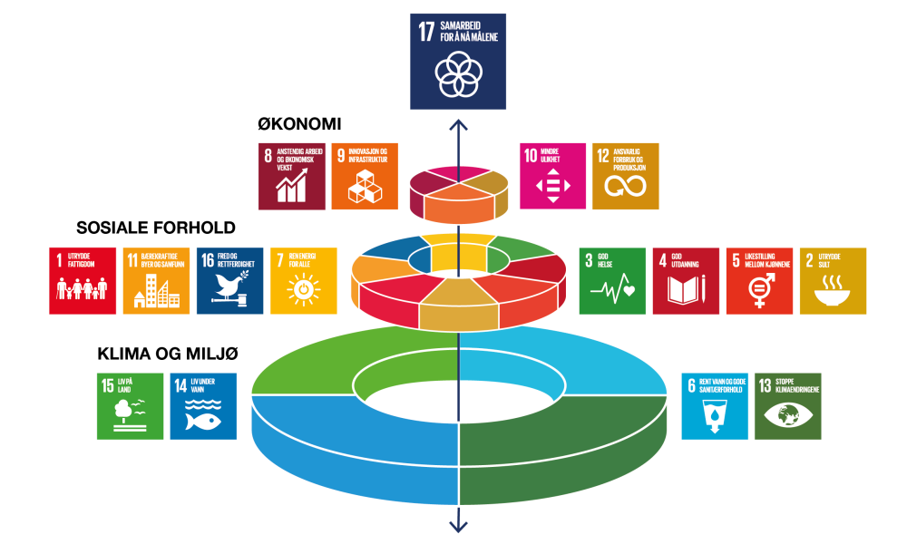
«Bærekraftig utvikling, er en utvikling som tilfredsstiller dagens behov, uten å ødelegge fremtidige generasjoners muligheter til å tilfredsstille sin behov».
Bærekraft forutsetter 3 dimensjoner:
1. KLIMA OG MILJØ
2. SOSIALE FORHOLD
3. ØKONOMI

Slide 9
Brønnøy kommune har vært med i nettverket Sunne Kommuner over flere år.
Sunne kommuner jobber for å skape lokalsamfunn som er gode å leve i, for alle. Vi er til for kommuner og fylkeskommuner som setter folkehelse høyt i sin samfunnsplanlegging, og med en helhetlig tilnærming til helse brenner vi for å implementere FNs bærekraftsmål lokalt. Sunne kommuner er del av WHOs Healthy Cities-nettverket.

Slide 10
Hvis Brønnøy kommune skal være en bærekraftig organisasjon, må vi ha en bærekraftig økonomi i bunn.

Slide 12
Det blir flere eldre og færre unge i Brønnøy kommune i årene fremover. Hvordan skal Brønnøy kommune møte denne utfordringen?
Brønnøy kommune må se på seg selv, og finne ut:
Hvilke styrker/fortrinn har vi?
Hvilke svakheter besitter vi, og må kompensere for?
Hvilke muligheter ligger her?
Hvilke trusler vi må forholde oss til?

Slide 13
Styrker:
Bra kompetanse i tjenesteområdene, bra faglærte arbeidstakere.
Bra arbeidsmoral og sterke kulturer på mange områder.
Stor endringsvillighet i f.t. nye eller forbedret arbeidsmetoder.
Oppdatert infrastruktur i en del offentlig bygg.
Regionsenter på Sør-Helgeland.
Havbruksnæring i positiv utvikling, som bl.a. har gitt kommunen midlertidige økonomiske pusterom gjennom havbruksfond.
Gode på Eiendomsforvaltning, har en del omsettbare eiendommer hvor flere allerede er vedtatt solgt.
Gode på brannvern og forebyggende arbeid knyttet til brann.
Svakheter:
Arbeidsoppgavene er ikke fordelt godt nok på spesialister/fagfolk og vi utnytter ikke vår kompetanse godt nok.
For lite eierskap til økonomistyring og budsjett
Manglende forståelse for andre tjenesteområder, enn sine egne.
Næringslivet opplever at kommunen mangler en strategi og visjon for utviklingen av næringen i regionen.
Helse og oppvekst tar over 80% av budsjettet.
For lite samspill og kommunikasjon mellom kommunen og næringslivet.
Utfordring å få rett kompetanse i enkelte områder.
SWOT
for Brønnøy kommune
Muligheter:
Stort potensialet til å effektivisere tjenestene våre og samtidig levere kvalitet på alle områder.
Som den største kommunen på Sør-Helgeland har vi mange muligheter som vertskommune, med flerkommunalt samarbeid på flere områder.
Næringer i vekst som oppdrettsnæring, og turisme.
Br.reg med nytt bygg og fokus på forretningsutvikling.
DMS som gir økt bolyst og bedre helsetjenester på Sør-Helgeland.
Ved å satse på utvalgte næringer så kan næringslivet se en rød tråd på hva vi i kommunen prioriterer, og være i harmoni med næringslivet generelt.
Trusler:
Endring i demografien og befolkningsutviklingen.
Politiske vedtak som svekker våre tilbud på skole og helse.
Svak økonomi som gir lite handlingsrom.
Svekket omdømme i befolkningen som gir lite tillit til vedtak og større endringer, alt pga krangel og uenigheter mellom folkevalgte og ledelsen i administrasjonen.
Manglende kulturelle tilbud til ungdommen, som skal være framtiden for kommunen, og som flytter og kommer ikke tilbake.

Slide 14
Styrker:
Med et nytt DMS så tiltrekker vi oss kvalifiserte og godt utdannet fagfolk til kommunen, som kan gi muligheter knyttet til Helse og Brønnøy kommune
Bra kompetanse og godt kvalifisert personell.
Bra vilje til omstilling i f.t. nye eller forbedret arbeidsmetoder.
Bygningsmassen for institusjoner og bygninger er generelt god.
Regionsenter på Sør-Helgeland.
Svakheter:
Arbeidsoppgavene er ikke fordelt godt nok på spesialister/fagfolk og vi utnytter ikke vår kompetanse godt nok.
For lite eierskap til økonomistyring og budsjett.
Helse har den største andelen av budsjettet.
Helse er ikke organisert godt nok til å takle «eldrebølgen».
SWOT
for Helse Brønnøy kommune
Muligheter:
Stort potensialet til å effektivisere tjenesten på flere deler av Helse.
Mange kompetente ansatte som leverer kvalitet i sine tjenester.
DMS som gir økt bolyst og bedre helsetjenester på Sør-Helgeland.
Satsningen på Velferdsteknologi kan gi økt kvalitet til brukerne, og samtidig frigjøring av ressurser.
Trusler:
Eldrebølgen treffer oss hardt, og har allerede begynt. Det blir flere eldre og færre yngre i årene fremover.
Det er et stort tjenesteområde i kommunen, med mange mellomledere og ansatte, som gjør at omstilling tar tid.
Svak økonomi som gir lite handlingsrom.

Slide 15
Styrker:
Vi har infrastrukturen på plass med skoler og barnehager, hvis det skulle komme flere som etablerer seg i kommunen.
Som regionsenter kan man bo i utkanten av kommunen, og samtidig få et bra tilbud på skole og barnehage.
Standarden på offentlige bygg er bra.
Regionsenter på Sør-Helgeland, gir også bra interkommunalt tilbud på flere deler av oppvekst.
Svakheter:
Vi har færre unge enn tidligere, og det blir enda færre i årene som kommer i f.t. eldre.
Hvis ressurser overføres over fra oppvekst til helse, pga endringen i demografi, vil det svekke oppvekst-sektoren og samtidig bli mindre attraktiv for de som er i etablerer-fasen som vurderer å slå seg ned i Brønnøy.
SWOT
for Oppvekst Brønnøy kommune
Muligheter:
Det er mulig å gjøre endring på strukturen på skolene og barnehage, prøve å samle flere og frigjøre ressurser.
Mange kompetente ansatte som lever kvalitet i sine tjenester.
Trusler:
Eldrebølgen treffer oss hardt, og har allerede begynt. Det blir flere eldre og færre yngre i årene fremover.
Hvis tilbudet på skole og barnehage blir dårligere, så vil ikke dette bidra til økt bolyst og etablering i Brønnøy for småbarnefamilier.
Svak økonomi som gir lite handlingsrom.

Slide 16
Hvordan skape en bærekraftig økonomi i Brønnøy kommune, som gjør kommunen rustet til å møte utfordringene som kommer, og samtidig opprette et handlingsrom knyttet til utvikling og vekst?
Brønnøy kommune sin økonomi:
Det er ikke balanse mellom inntekter og utgifter i kommunen.
Dette er en utfordring for alle områdene i kommunen, og det går utover kvaliteten på alle tjenestene kommen yter.
Dette gjør at kommunen må vurdere å legge ned skoler og barnehager, bogrupper på sykehjemmet, færre lærere i klasserommet, redusert oppfølgning av de vanskeligstilte, redusert barnehagedekning, redusert standard på de kommunale veiene, ute av stand å drive næringsutvikling osv.
Endringen i demografien vil skje fortere hvis vi ikke tilpasser oss raskere, og ruster oss opp til å møte utfordringene.
Eldrebølgen påvirker oss, og Brønnøy kommune sliter med å tilpasse seg.
Det går mest utover de svakeste i samfunnet.
Brønnøy kommune blir en mindre attraktiv kommune å bosette seg.
For å kunne ha en bærekraftig økonomi, så må Brønnøy kommune være en bærekraftig organisasjon.
Hvorfor bærekraftig økonomi blir prioritert?
- Kommuneøkonomien påvirker alle tjenester kommunen leverer, og den må være bærekraftig.

Slide 17
3. Mål for prosjektet
Brønnøy kommune skal ha en bærekraftig økonomi
Hovedmålet med prosjektet er at Brønnøy kommune skal få balanse i kommuneøkonomien ved å oppnå minimum 1,75% i resultatgrad, minimum 5% av driftsinntektene (30mnok) avsatte midler på driftsfond, og max 80% av driftsinntektene som belåningsgrad.
Brønnøy kommune skal styrke fagutviklingen i nøkkeltjenester, som skal fremme bolyst og tiltrekke seg innbyggere i alle livsfaser, og samtidig fange opp demografiske endringer.
Etablere samhandlingsprosesser rundt et framtidig DMS.
Brønnøy kommune skal implementere prioriterte bærekraftsmål, som en del av kommunens plan for samfunnsutvikling, i den overordnede økonomiplanen.
Brønnøy kommune skal ha en strategisk næringsplan, som harmoniserer mere med det lokale næringslivet, og som skal bidra til vekst og utvikling i vår region.
Etablere samskapning som nøkkelverdi innad i kommunen.
Brønnøy kommune må lykkes med å omstille ressurser fra Oppvekst til Helse, og realisere planlagte gevinster gjennom ny Velferdsteknologi

Slide 18
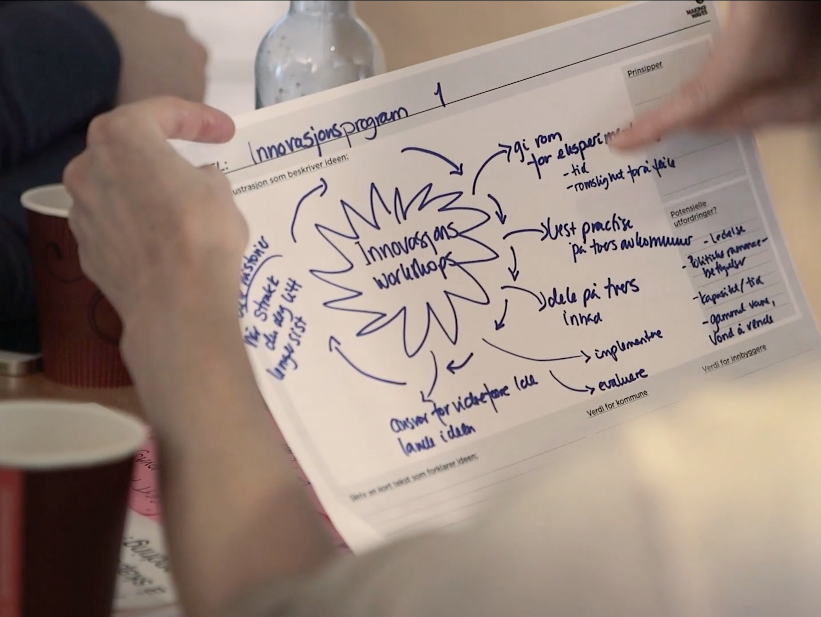
4. Tilnærming til prosjektet
Videreutvikle «forpliktende økonomisk omstillingsplan» som Formannskapet innstilte feb 2020.
Prosjektleder vil bruke «Veikart for tjenesteinnovasjon» som veiledning, tilnærming og gjennomføring i prosjektet.
Prosjektleder vil bruke tid på forankring av prosjektet, slik at flest mulig har forståelse og eierskapet til de utfordringene vi har alle sammen i Brønnøy kommune. (fase 1)
Samtidig må prosjektleder få innsikt i hvert område, og hvilke utfordringer som må håndteres. (fase 2)
Det må settes sammen tverrfaglig team som har inngående kunnskap på sitt område. (fase 2)
De største områdene Helse og Oppvekst vil naturlig få mest fokus på dette prosjektet.
Prosjektleder vil bygge videre på omstillingsplanen som allerede er innstilt av formannskapet, og oppdatere den i f.t. nye utfordringer og mål.
Ny Prosjektplan med aktivitet og milepæler må opprettes.

Slide 19
Prosjektplan
Bærekraftig økonomisk handlingsplan
Prosjektplan
 | I år 2021
 | UKENUMRE
AKTIVITETER | 1 | 2 | 3 | 4 | 5 | 6 | 7 | 8 | 9 | 10 | 11 | 12 | 13 | 14 | 15 | 16 | 17 | 18 | 19 | 20 | 21 | 22 | 23 | 24 | 25 | 26 | 27 | 28 | 29 | 30 | 31 | 32 | 33 | 34 | 35 | 36 | 37 | 38 | 39 | 40 | 41 | 42 | 43 | 44 | 45 | 46 | 47 | 48 | 49 | 50 | 51 | 52
[Hovedaktivitet]
Plan for prosjektpresentasjon | x
Forankring av Bærekraftig økonomisk handlingsplan |  | x | x | x
Sette sammen team i utvalgte/prioriterte områder |  |  |  |  | x | x | x
Første ordinære teamsmøte, settes agenda og målsetning |  |  |  |  |  |  | m
Teamarbeid, fokus på innsikt og dagens tjenester |  |  |  |  |  |  |  | x | x | x | x
Teamarbeid, fokus på innsikt og dagens tjenester |  |  |  |  |  |  |  |  |  |  |  | x | x | x | x
Lære av andre, statistikk og tall (hospitering etc) |  |  |  |  |  |  |  |  |  |  |  |  |  |  | x | x
Lære av andre, statistikk og tall (hospitering etc) |  |  |  |  |  |  |  |  |  |  |  |  |  |  |  | x | x
Teamarbeid, fokus på å utforske gevinster (kostn, tid, kvalitet) |  |  |  |  |  |  |  |  |  |  |  |  |  |  |  |  | x | x
Teamarbeid, analysere og oppsummere |  |  |  |  |  |  |  |  |  |  |  |  |  |  |  |  |  | m
[Hovedaktivitet]
Planlegging av work-shoper |  |  |  |  |  |  |  |  |  |  |  |  |  |  |  |  |  | x
Teamarbeid, tjenesteutvikling, idemyldring i workshop |  |  |  |  |  |  |  |  |  |  |  |  |  |  |  |  |  |  | x | x | x
Teamarbeid, tjenesteutvikling, idemyldring i workshop |  |  |  |  |  |  |  |  |  |  |  |  |  |  |  |  |  |  |  |  |  | x | x | x
Valg av testing i enkelte/flere områder |  |  |  |  |  |  |  |  |  |  |  |  |  |  |  |  |  |  |  |  |  |  |  | m
Testing i ett område |  |  |  |  |  |  |  |  |  |  |  |  |  |  |  |  |  |  |  |  |  |  |  |  | x | x | x | x
Testing i et annet område |  |  |  |  |  |  |  |  |  |  |  |  |  |  |  |  |  |  |  |  |  |  |  |  |  |  |  |  | x | x | x | x
Teamarbeid, evaluering og analyse av testingen |  |  |  |  |  |  |  |  |  |  |  |  |  |  |  |  |  |  |  |  |  |  |  |  |  |  |  |  |  |  |  | x | x
Teamarbeid, evaluering og analyse av testingen |  |  |  |  |  |  |  |  |  |  |  |  |  |  |  |  |  |  |  |  |  |  |  |  |  |  |  |  |  |  |  |  | x | x
Teamarbeid, definere rutiner og ansvar/roller. |  |  |  |  |  |  |  |  |  |  |  |  |  |  |  |  |  |  |  |  |  |  |  |  |  |  |  |  |  |  |  |  |  | x | x
Gevinstrealisering, ny tjenestereise, gevinstverktøy |  |  |  |  |  |  |  |  |  |  |  |  |  |  |  |  |  |  |  |  |  |  |  |  |  |  |  |  |  |  |  |  |  |  | m

Slide 20
5. Neste steg…
Prosjektleder vil sette sammen tverrfalige team innenfor områder som Helse og Oppvekst, siden dette er de 2 største områdene.
Kartlegging av de viktigste interessentene til hvert område.
Prosjektleder vil samtidig fortsette med å få innsikt i de enkelte områdene, og samtidig lære av andre kommuner som er gode på enkelte/flere områder.
Alle regionale, statlige og lokale prosjekter som påvirker dette prosjektet må kartlegges.
Parallelt med dette vil prosjektleder jobbe som controller i kommunen, for bl.a. å få videre innsikt i organisasjonen, og bidra til rapportering og oppfølgning til de lederne som ønsker og trenger det.
Prosjektleder følger Prosjektplan, og vil bruke «Veikart for tjenesteinnovasjon» som veiledning.

Slide 21
Kartet som viser rett vei…
Milepæler, før igangsetting av fase 2 som er «Innsikt og Ide» som følger Prosjektplanen. Ifølge Prosjektplan skal følgende aktiviteter være etablert/gjennomført:
Felles forståelse oppnådd av utfordringer, mål og prosjektplan i lederutvalget, ref prosjektpresentasjonen.
Kartlegging og etablering av team, innen utvalgte områder på Helse og Oppvekst.
Kartlegging av mulig gevinster i prioriterte områder, og en plan for å følge dem opp. Fokus på kostnader, tid og kvalitet.
Oversikt over prosjekter og planer som går på tvers av dette prosjektet, og som kan bygges videre på. Er det andre offentlige etater/områder som jobber med det samme som oss?
Ifølge Prosjektplan vil fase 2 «innsikt og ide» settes i kraft uke 7.
Overgangen fra fase 1 til fase 2, ifølge
Veikart for Tjenesteinnovasjon:

Slide 22
Viktige avklaringer og beslutninger…
Forutsetninger for videre framdrift i omstillingsprosjektet:
1. Felles Forankring må etableres:
Svakheten med prosjektet er tiden vi er i, med korona-pandemien, som forsinker alt.
Opprinnelig «forpliktende økonomisk omstillingsplan» ble innstilt av Formannskapet februar 2020, og er enda ikke blitt vedtatt i kommunestyret.
Representantene i Formannskapet har nesten glemt hva de har innstilt, og når saken endelig kommer opp i kommunestyret til vedtak, i desember 2020, må planen revideres.
Det går flere prosesser samtidig, som f.eks Agenda Kaupang, som må fullføres før det iverksettes nye prosesser.
Det har vært mye støy rundt tidligere Rådmann, som også stod bak tidligere innstilt omstillingsplan, og som har forsinket prosessen betydelig.
2. Oppfølgning og tilbakemelding til prosjektleder:
Prosjektansvarlig = Kommunedirektør
Styringsgruppe = Formannskapet
Prosjektgruppe = Rådmannens ledergruppe, Fagforbundet, Hovedverneombud, Utdanningsforbundet.
Konklusjonen:
Forankringen skulle vært jobbet mere med, og prosjektgruppen skulle vært mere operativ. Koronaen og støy rundt tidligere kommunedirektør, har forsinket prosessen og prosjektet. For å lykkes med videre framdrift må forankring etableres, og prosjektgruppen bli mere operativ.

